Slide 1


Slide 2

CMS Tech Talks
Douglas Souza

Slide 3
Ideia Inicial
Arbitragem
Um dos maiores pilares de liquidez do mercado são os orgãos arbitradores, que vão estar constantemente dando liquidez para absorver vantagens de mercado mínimas.
Opções
Operando
Volatilidade
Agora que o foco será uma forma de arbitrar o mercado, irei focar em opções e detalhar um pouco mais sobre a teoria e como cheguei as minha conclusões
Durante o estudo do livro “Opções operando volatilidade” me deparei logo no início do livro com uma análise interessante sobre o comportamento “ideal” de um preço de opção e o “real”. E como as limitações da realidade obrigam determinado comportamento do mercado

Slide 4
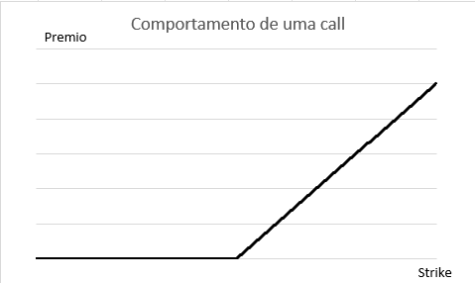
Convexidade
Precificação da call
Na teoria se existisse uma previsibilidade total do preço no vencimento do papel o único valor do Premio de uma opção seria a diferença de seu strike e a cotação futura que enxergamos

Slide 5
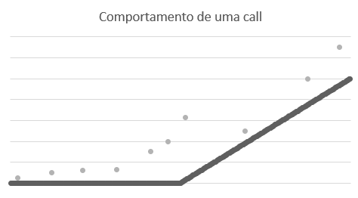
Convexidade
Precificação da call
Contudo, se plotarmos vários prêmios Strikes, teríamos algo mais próximo do que está abaixo. Que não respeita o prêmio ideal e segue mais uma lógica de um premio sobre o preço “ideal”. Isso pode ser explicado por 2 motivos:
1 – Nenhuma opção, por mais improvável que seja seu exercício, pode valer zero antes do vencimento.
2- Operação de reversão: a pessoa que vai dar liquidez para as pessoas que querem executar operação de reversão cobram um prêmio de risco sobre o valor “ideal”

Slide 6
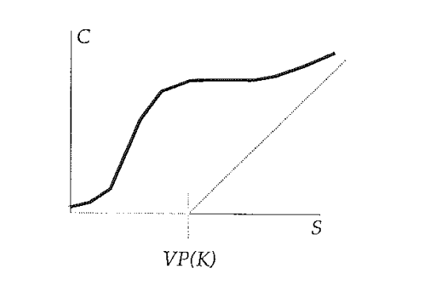
Convexidade
Precificação da call
Porém, ainda respeitando ambas as regras anteriores, vemos que o gráfico abaixo mesmo assim não apresenta um gráfico CONVEXO

Slide 7
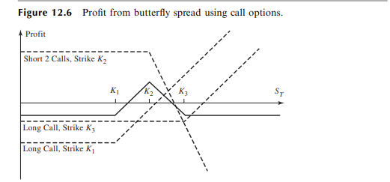
Operação de Butterfly
Butterfly
A operação estruturada de opções que cria a obrigatoriedade da curva de premio de uma opção ser convexa é a butterfly que é o que irei trabalhar na ineficiência do mercado Brasileiro.
Consiste em uma operação com 3 pernas de opções demostrada abaixo: (HULL, pg 262) – não sei abnt

Slide 8
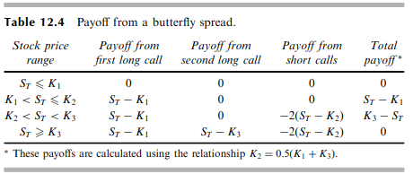
Operação de Butterfly
Butterfly
O Payoff dela é o Seguinte: Mostrando que caso o preço do papel não fique dentro o espaço de k1 e k3 o único valor gasto na operação será o premio de montagem.

Slide 9
Operação de Butterfly
Então após estudar isso o meu objetivo foi como, poderia implementar essa operação para poder absorver essa ineficiências do mercado:
Primeiro preciso testar para ver se realmente existem
Depois analisar os resultados
Seguir com o prático

Slide 10
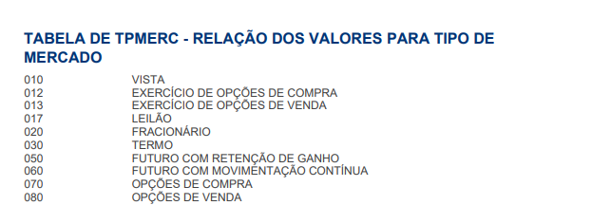
Testando o mercado
Fonte de dados
Precisaria ter um dados histórico de opções grande o suficiente para poder ao menos entender se os resultados faziam sentido ou não e encontrei o seguinte:
https://www.b3.com.br/pt_br/market-data-e-indices/servicos-de-dados/market-data/historico/mercado-a-vista/series-historicas/
Extrai os dados históricos de 2021, 2022 e até 11/07/2023 e com isso, infelizmente, não consegui dados muito precisos sobre precificação de opção ( irei elencar ao final os pontos negativos): hora de mostrar o código

Slide 11
Testando o mercado
Fonte de dados
Precisaria ter um dados histórico de opções grande o suficiente para poder ao menos entender se os resultados faziam sentido ou não e encontrei o seguinte:
https://www.b3.com.br/pt_br/market-data-e-indices/servicos-de-dados/market-data/historico/mercado-a-vista/series-historicas/
Extrai os dados históricos de 2021, 2022 e até 11/07/2023 e com isso, infelizmente, não consegui dados muito precisos sobre precificação de opção ( irei elencar ao final os pontos negativos): hora de mostrar o código
Não teremos ainda no Git, mas assim que subir notifco vcs meus caros

Slide 12
Testando o mercado
Tratando os dados brutos
Uma vez extraído as bases de informações, preciso criar uma forma de consulta-las e acessa-las de forma rápida
Feito isso fiz um programa para tratar as informações (TXT) e subi-las em uma database (tratamento_text.py)
Depois separei todas as informações dos pregões em dia a dia já filtrado apenas pelas cotações de call do dia (achei que ter salvo em excel iria ajudar a acessar mais rápido do que usar um query no database) (aux_func.py)
Montando as carteira hipoteticas
Agora levando em consideração o conceito de convexidade, preciso localizar todos os pares de 3 opções cujo o strike forme uma PA, e assim simular se ao montar a butterfly teria embolso de prêmio ou não.
Faço isso no código buttlerfly.py
Problemas que enfrentei:
Ao tentar armazenar todas as operações juntas ao concatenar dataframes cada vez maiores, meu´tempo de execução começou a ficar cada vez maior também, a solução foi separ o código em diversas carteiras teóricas, sem nenhum critério especial, apenas número de execução de cálculos

Slide 13
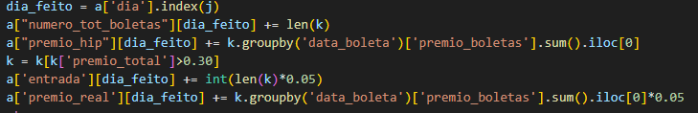
Testando o mercado
Analisando resultado
Agora em mãos dos resultados de todas as operações estruturadas que fiz e o quanto embolsei de premio preciso entender o que é válido de se entrar ou não nas operações, uma vez que nem toda operação é plausível de entrada
Criei o código “analise_carteira.py” que me devolve separado por dia a quantidade de sinais que meu “robô” tem e descarta aqueles que não são uteis (mostro o código)

Slide 14
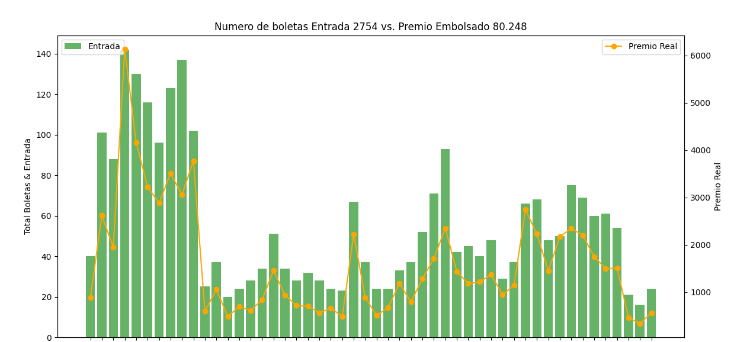
Conclusão
Baseado nos dados que obtive é sim possível estruturas esse sistema de arbitragem no mercado brasileiro, e sobre os resultados, segue um gráfico ilustrando:

Slide 15
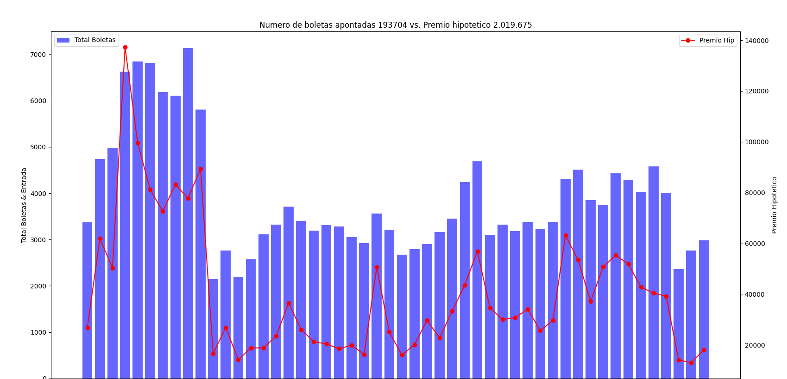
Conclusão
Baseado nos dados que obtive é sim possível estruturas esse sistema de arbitragem no mercado brasileiro, e sobre os resultados, segue um gráfico ilustrando:

Slide 16
Problemas e Dores
Fechamento != leilão
Não levo em consideração o notional exposto, coloquei sem criteiro 100 cotas
Não levo em consideração a liquidez do ativo
Usei a corretagem de R$ 4,90 por perna estruturada, sendo que para executar teria que ser algo como 0,5% de notional movimentando
Uso deliberado de uma % de entrada

